Slide 1
Story Board
alteraçao1

Slide 3
EthoWatcher OS Interface Principal
Nos Slides anteriores as fotos das interfaces gráficas e com títulos se encontram os textos dos tutores da aba Help encontrados na Interface Principal
Em help clique em Registration Box , depois clique duas vezes no item “Register User” para obter ajuda sobre os passo de registro de um novo usuário.

Slide 4
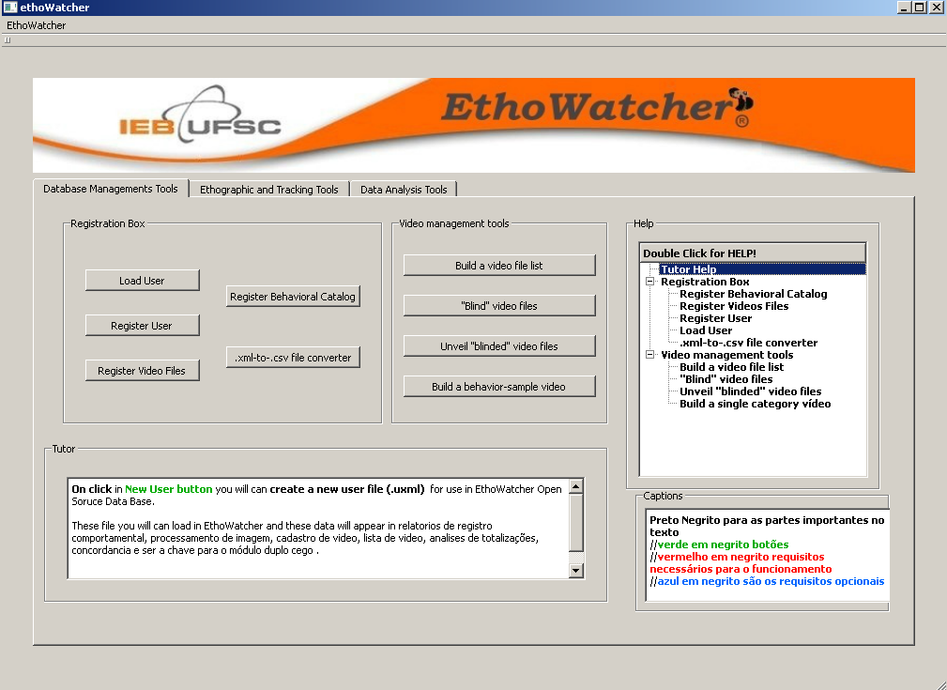
Remova o artigo “a”
Register new user
Load user
Register behavioral catalog
Register video files
Não use maiúsculas à toa
behavioral
Register a User
Load User
Ira ser excluído X
A single-behavior video file
Let’s talk……
Em help clique em Registration Box , depois clique duas vezes no item “Register User” para obter ajuda sobre os passo de registro de um novo usuário.
Start in this window by
(Registration box):
. registering (if you did’t before) a new user, a new catalog and a new video file, as well as loading your “user code”, or
(Video Management tools):
.Build a video file list, for batch processing of video files for the “blinding” module
.Blind the video file, by automatically recreating a copy of the original file with its name changed and without clackette information in the beginning of the file. This copy can be used in blind analysis procedures, and it identity can be unveiled after the ethography.
.Build a new video file composed only by segments (e.g., samples containing only a certain behavioral category) selected from an original video file.
Go to the “Help Box” and double-click “Registration box” to get advice on why and how to register an user.
When you double-click an item of the Help ox, the pertinent button will turn GREEN. The buttons (or activities) that are pre-requisites for the intended activities in the GREEN button will turn RED . Execute these activities before using the GREEN button.
The buttons (or activities) that are optional for the intended activities in the GREEN button will turn BLUE
Do the same for the other buttons.

Slide 5
Tela Register User
Click the Register User button to create a new user file (.uxml) for the EthoWatcher OS Database. This registration file will be required in a number of procedures for recording, file management, transcription & decodifying behavioral data and data analysis, as well as a key to the “file-blinding” and “file-unveiling” modules.
Skip this step if you have already registered the USER, and go to the LOAD USER button.
ATTENTION: This register will be placed in the folder where the original video files and the egister of the video files are located. DON’T CHANGE OR TRANSFER THE VIDEO FILE AND IT’S REGISTER FROM THAT FOLDER.
Warning: caso vc tranfira fara um HD novo, registre todos os videos de novo (e apague os registros velhos)
Warning: caso você deseje transfir os videos e registros para um outro computador recrie o mesmo caminho dos arquivos nesse novo computador.
corrigido
Explicar num texto

Slide 6
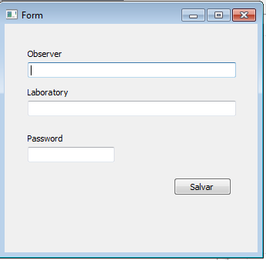
User ID
Register new user
não esqueça de colocar o LOGO DO ETHOWATCHER NO ALTO DA JANELA
Indique os limites da senha (número e tipo de caracteres, etc.
Save
**********
Lab info

Slide 7
Tela Load User
Click the Load User button to load a user code in the EthoWatcher OS. The requisite for this function is the .uxml file generated in the Register new user module.
This information will be required and reported in a number of procedures for recording, file management, transcription & decodifying behavioral data and data analysis, as well as an ID to the “file-blinding” and “file-unveiling” modules.
Corrigido

Slide 8
Register Behavioral Catalog
Click the Register Behavioral Catalog button to register a new behavioral catalog for using in the EthoWatcher OS. This catalog will be required for the “Video-based ethography” and the “Real-time ethography” modules.
Skip this step if you have already registered the catalog to be used now.
Corrigido até aqui.

Slide 9
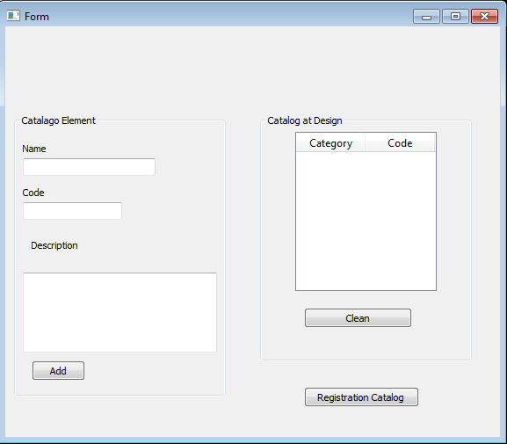
Insert behavioral category
Behavioral catalog units
Cadê a seleção de sujeito (subject) objeto, ou categoria?
Alphanumeric shortcut
Não esqueça de informar o número máximo de caracters, se maiuscula ou minuscula , se pode ou não começar com um numero, etc.
Atalho
Delete selected item
Não esqueça de informar o número máximo de caracteres, se maiuscula ou minuscula , se pode ou não ter símbolos, acentuação, etc…
Save/register catalog
Add to catalog
Adicionar tutor:
Insert here ONLY the behavioral categories/units you will use in your experiments. When you finish inputting the units, press Save/register catalog button The identification and codes for the subjects and objects wil be required in other steps os this session of analysis.

Slide 10
Register Video Files
Click the Register Video Files button to register a new video file (.vxml) for use in EthoWatcher OS Data-base.
ATTENTION: The register of a video file will allow for a number of interesting file management tools and is required for it’s use for Video-based ethography, Real-time ethography and Tracking tools.
ATTENTION: Both the video file and it’s register will be placed in the folder where the original video files are located. DON’T CHANGE OR TRANSFER THE VIDEO FILE AND IT’S REGISTER FROM THAT FOLDER.
Warning: caso vc tranfira fara um HD novo, registre todos os videos de novo (e apague os registros velhos)

Slide 11
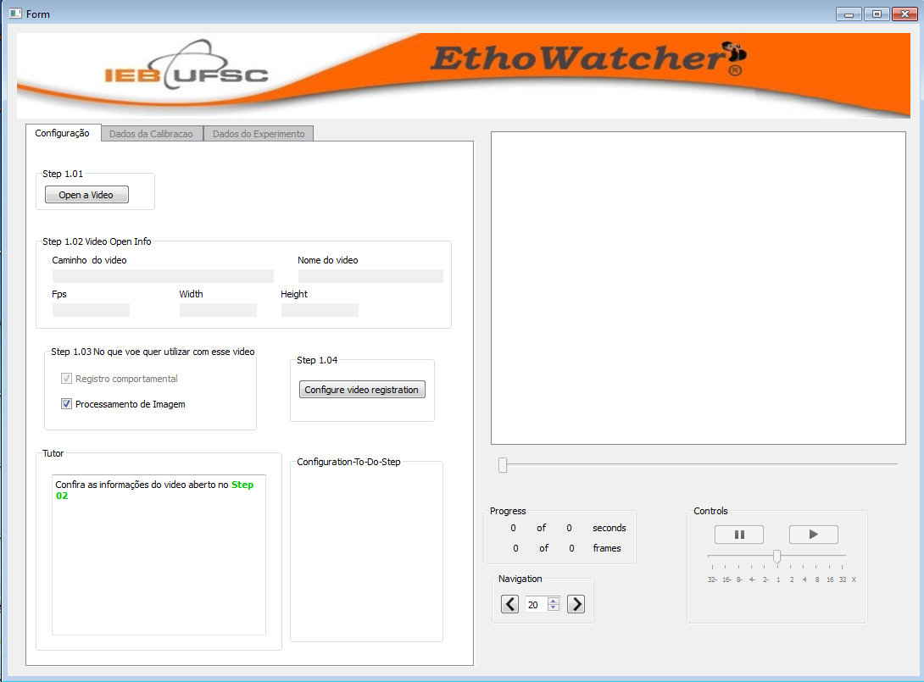
Video File Info
Load Video
Video file path
Video file Name
Frames per second (FPS)
Width (px)
Height (px)
Select modules for video file processing
????
Video- or Real-time ethografy
Next Step
Navigation (no. of frames per advance)
Tracking & morphologic/kinematic analysis
Blinding video file
1 - Click on the “load video” button to open an .AVI video file and check the data for this file (path, name, FPS, width/height).
2 - Select the module(s) (one or more) that will be used to process this video file.
Warning:: If you select only “Video- or Real-time ethography”, this register will allow only for this “behavioral catalog-based” kind of analysis , and not for tracking or blinding procedures.
If you want to use this video only for tracking, select the appropriate checkbox. For both tracking and ethography, select both checkboxes.
If you also want to use the “video blinding” procedures (hiding the clacket and changing the file ID from the user who will transcript the recording session), then select also this checkbox.
3 - Click on “Next” button
Slow Fast
Velocity of reproduction

Slide 12
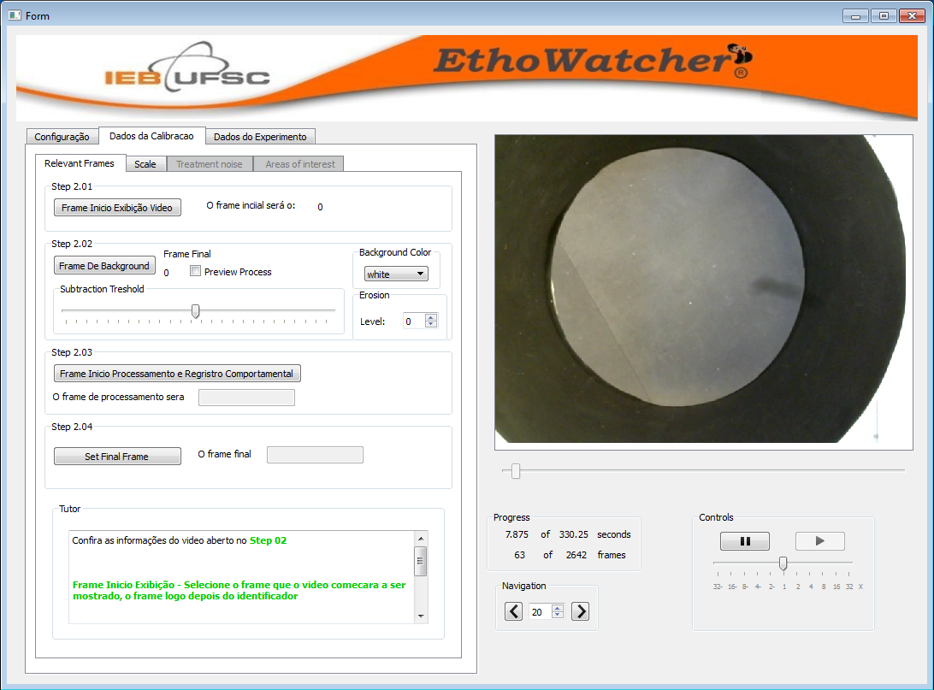
Colocar números
Select relevant frames
Blind precedent frames
Step 2.01: Navigate in the video file to a a frame after any aspect that can identify your experiment (e.g., a clackette appearing before the start of the experiment) , and THEN click in the “blind precedent frame” button
Step 2.02 Navigate in the video file to a frame containing only the background of the maze (without the animal, and after the frame you’ve choose in the step 2.01), and THEN press the “Background frame” button.
THEN, Navigate in the video file to a frame containing the animal. Select preview process box, and slide the “subtraction threshold” cursor (and/or set the level of erosion of the animal), to exclude spots, shadow or other undesired aspects of the animal and background.
Step 2.3: Navigate in the video file to a frame where you want to start the analysis, and click on the “Frame to Start the analysis” button
Step 2.4: Navigate in the video file to a frame where you want to finish the analysis, and click on the “Frame to Finish the analysis” button
Background frame
Frame to Start the analysis
Frame to Finish the analysis

Slide 13
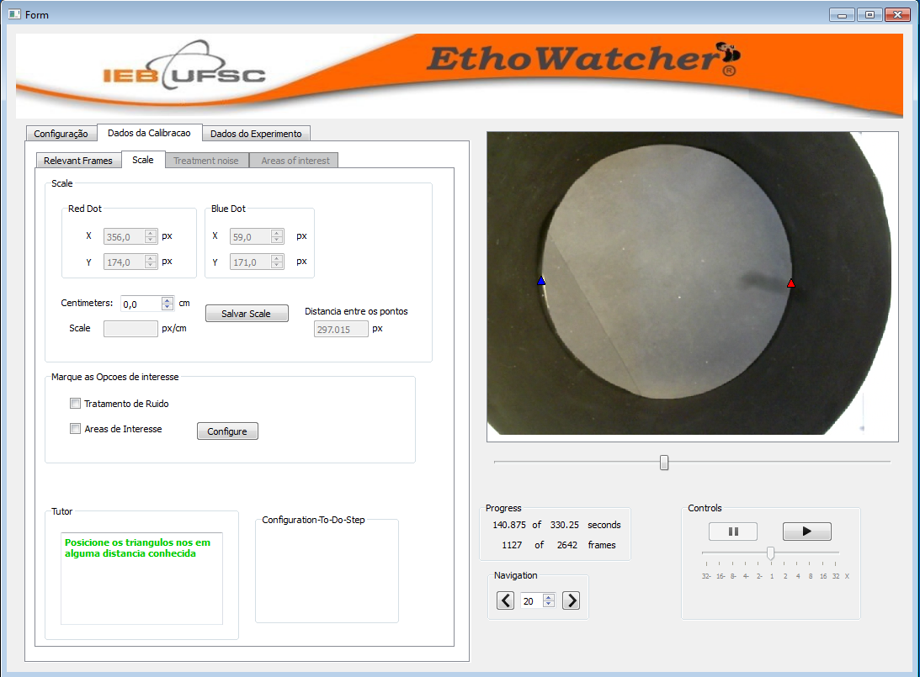
Scale: In the first frame for the analysis, click and drag the blue triangle to a reference point (e.g. a border of the maze). THEN click and drag the red triangle to another reference point (e.g. the opposite border of the maze). Inform the distance (in centimeters) between these two points (take this measure from your maze). THEN press the “save scale” button
Mark “Noise reduction tools “ checkbox to set the configurations of two algorithms that help to control for tracking artifacts
Mark “Design multiple areas for analysis” to set multiple sub-areas (squares, circles) of the maze from which you want to get specific reports and analysis.
THEN press the “configure” button
Inform the distance
between the triangles
Noise reduction tools
Design multiple areas for analysis

Slide 14
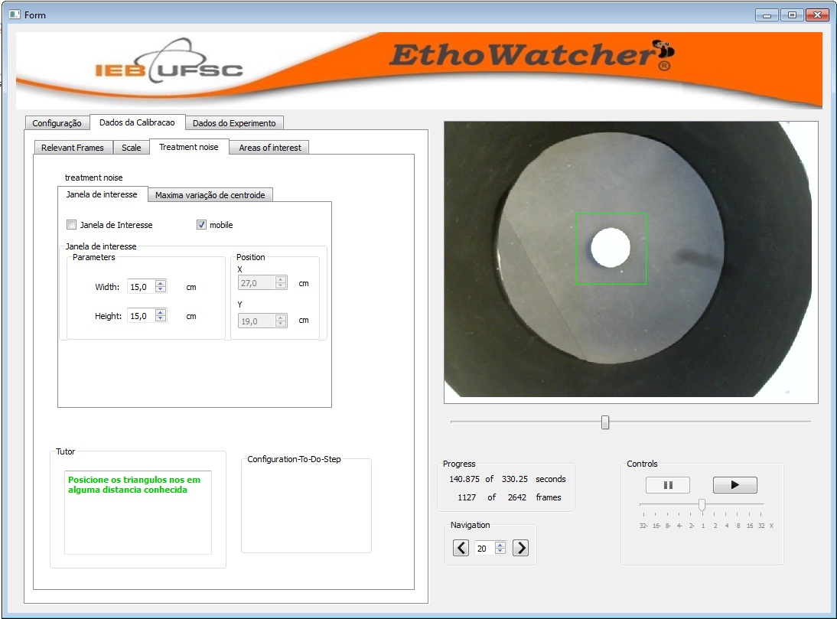
ROI Boxing the animal in an interest area
Janela de Interesse: No primeiro frame da analise selecione a caixa “Janela de interesse “ depois clique e arraste o retângulo verde desenhado na imagem de forma que a área de interesse para o rastreamento fique contida dentro do retângulo verde. Clique no “Width spin box” para aumentar ou diminuir a largura do retângulo verde. Clique no “Height spin box” para aumentar ou diminuir a altura do retângulo verde.
Marque a caixa “mobile” para habilitar que a centroide do retângulo verde siga a centroide do objeto de interesse durante o rastreamento.
Então clique na aba “Máxima variação de centroide”.
Warning: Para a opção “mobile” funcionar o retângulo verde deve estar posicionado de forma que objeto de interesse (e.g animal) esteja contido dentro do retângulo verde.

Slide 15

Mover
Máxima variação de centroide: No primeiro frame da analise selecione a caixa “máxima variação da centroide“ depois clique e arraste o triangulo azul para um ponto da imagem (e.g em cima da borda do animal) então clique e arraste o triangulo vermelho para outro ponto da imagem (e.g. em cima da borda oposta do animal) .
Então clique na aba “Design multiple areas for analysis”

Slide 16
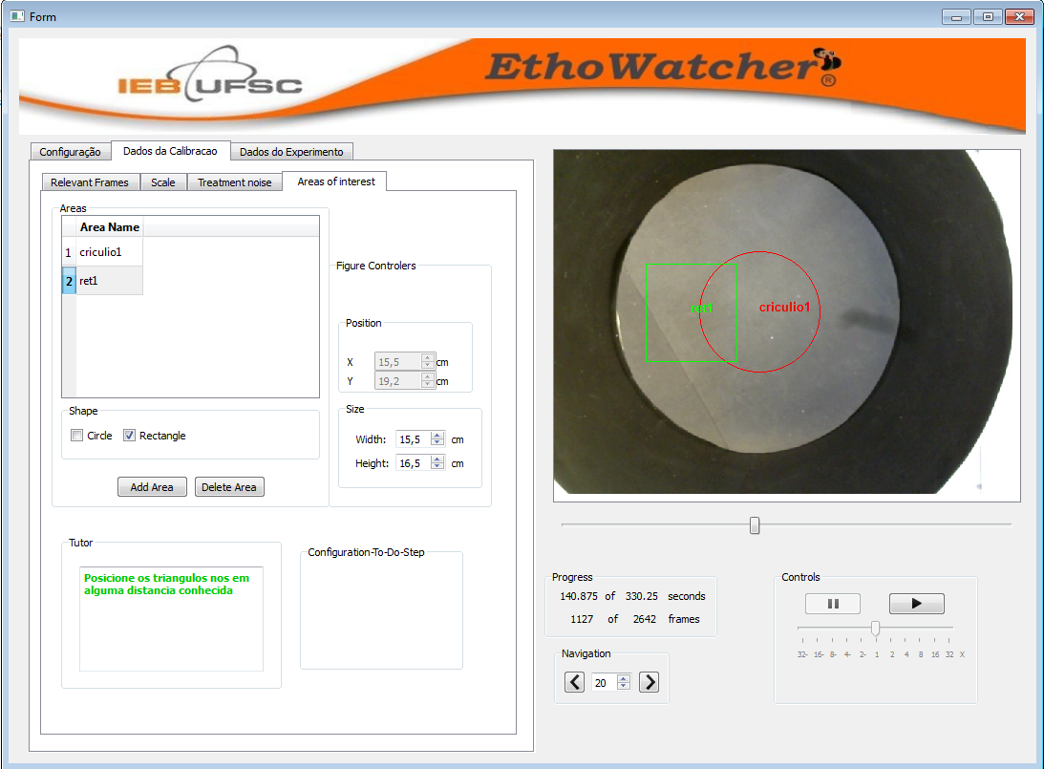
Design multiple areas for analysis
Shape (Paso 4.1): Marque a caixa “Circle” para que a forma da nova área de análise seja de um circulo. Marque a caixa “Rectangle” para que a forma da nova área de análise seja na forma de um retângulo e então clique no botão “Add Área” para adicionar uma nova área de rastreamento.
Areas: (Passo 4.2) Double click no novo item da tabela “ Áreas” para selecionar a área desejada. Clique em cima do texto do item para atribuir um novo nome para a área. Na imagem de background clique em cima da figura em verde e posicione ela na área de interesse . Clique em “Width spin box” para aumentar ou diminuir a largura da área. Clique em “height spin box” para aumentar ou diminuir a altura da área.
Delete Area: Double click no item da tabela “Áreas”
para selecionar a área desejada então clique no botão “Delete Area”.
Repita os passo 4.1 e 4.2 para adicionar uma nova área. Ao fim clique na aba “Dados do Experimento”.
x

Slide 17
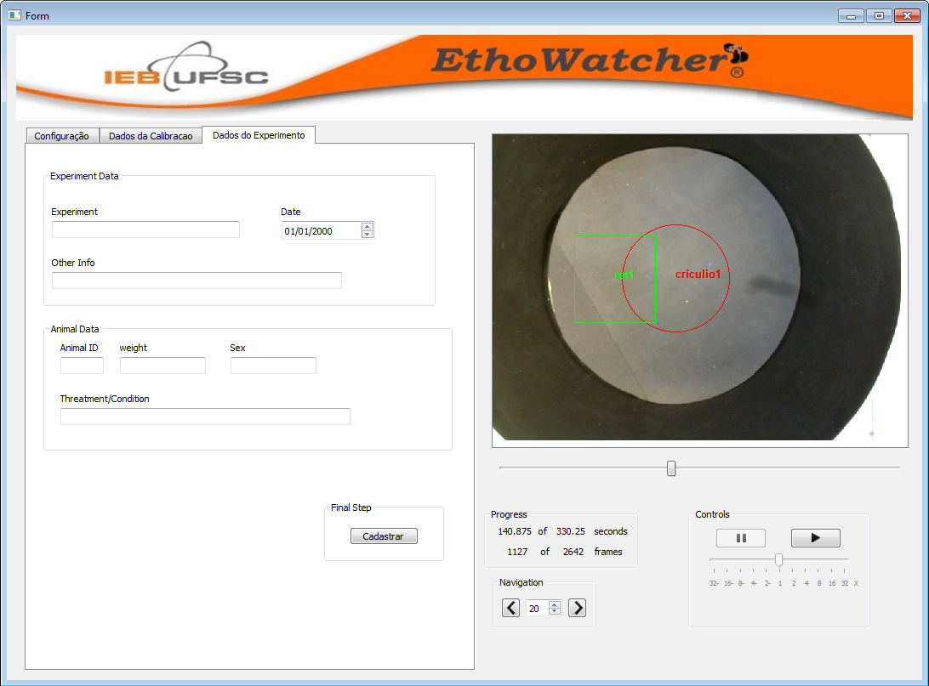
Coments
Experiment Data: Informe o titulo do experimento no campo “Experiment”. Informe a data do experimento no “Date Spin Box”. Informe comentários sobre o vídeo no campo “Coments”.
Animal Data: Informe o ID do animal no campo “Animal ID”. Informe o peso do animal no campo “weight”. Informe o sexo do animal no campo “Sexo”. Informe sobre a condição e tratamento no campo “Threatment/Condition”. Então, clique no Botão “Cadastrar”.

Slide 18
Tela Etografia Video Based
On click in Etografia Video Based button para realizar a análise etografica ou rastreamento de um vídeo previamente cadastrado.
The requisites for this function works is a file .vxml generate in
Register Video Files or a file .vcxml generate in Blinding Video Files. Para fazer uma transcrição categórica (etografia) será necessário um Behavioral Catalog file .caxml.
O arquivo .etoxml referente á transcrição categórica (etografia) poderá ser usada nos módulos de segmentação de tempo, análise de concordância e análise sequencial.
Aba Ethographic and Traking Tools
Botão Etografia Video Based

Slide 19
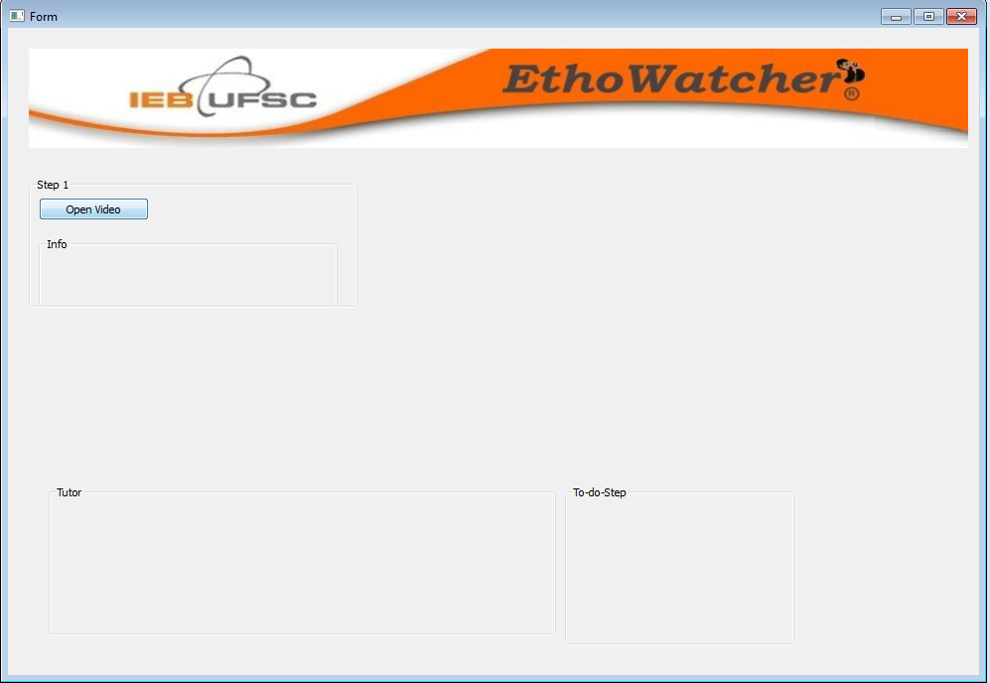
Open a registered video
Step 1: Clique no botão “Open a registered video” e escolha um arquivo de vídeo previamente registrado pela interface “Register Video Files” (e.g Video Original.vxml ) ou gerado pela interface de “Blinding”. (e.g Blinding Video.vcxml).

Slide 20
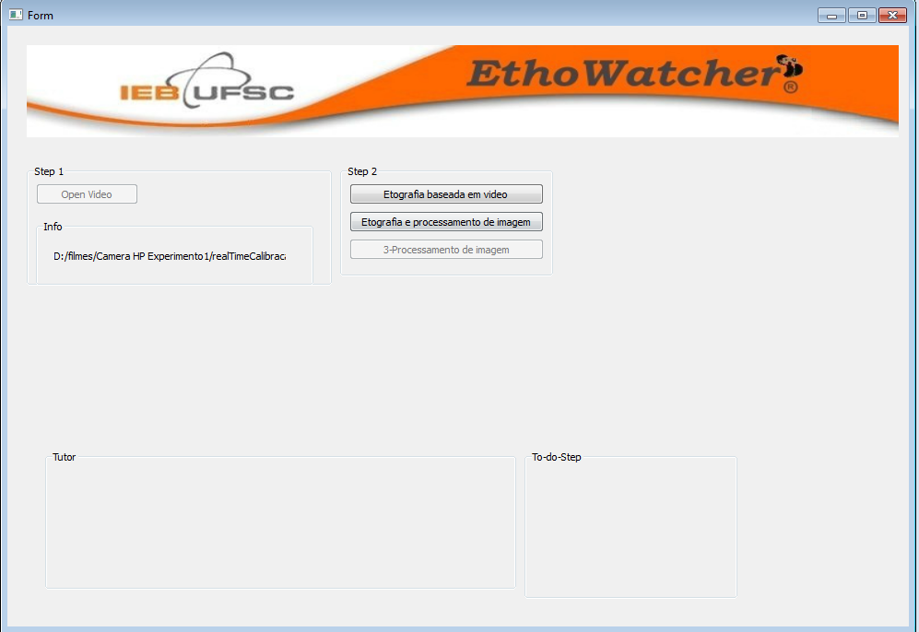
Usuário clicou no botão Open a registered video
Open a registered video
Etografia
Traking
Etografia e Traking
Step 2: Clique no botão “Etografia” para realizar uma etografia baseada em vídeo. Clique no botão “Traking” para realizar automaticamente a determinação do caminho do animal na arena e realizar a extração de indicadores numéricos da atividade geral (distancia percorrida, variação de área, variação do tamanho do objeto, variação angular). Clique no botão “Etografia e traking” para realizar etografia baseada em vídeo e determinação do caminho do animal junto com sua atividade geral.

Slide 21
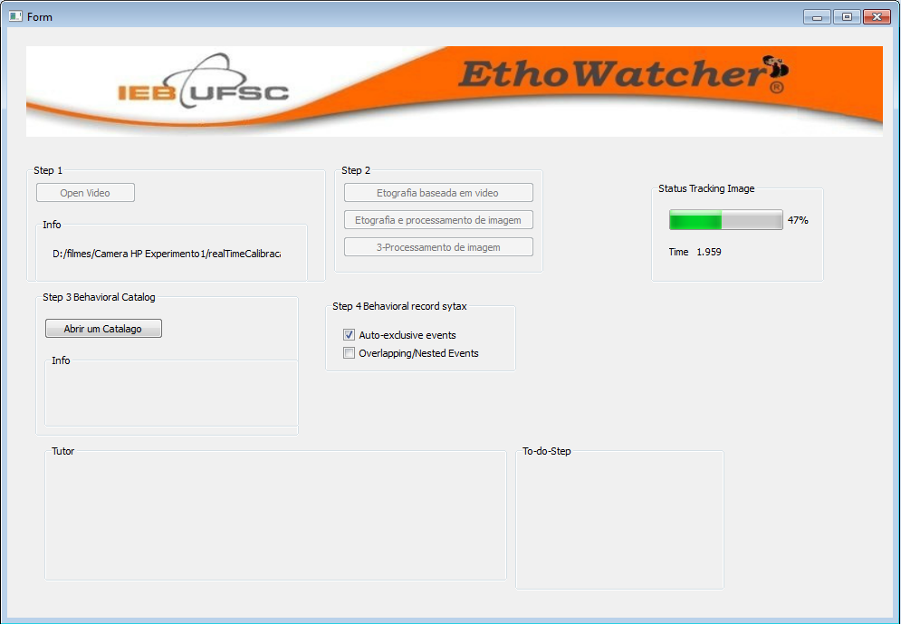
Usuário clicou no botão Open a registered video
Usuário clicou no botão Etografia e Traking
Etografia
Traking
Etografia e Traking
Syntax
Load Behavioral Catalog
Step 3: Clique no botão “abrir um catalogo” e escolha um arquivo de catalogo de comportamentos previamente cadastrado (*.cat).
Step 4: Marque a caixa “Auto-Exclusive events” para escolher a sintaxe de etografia Auto Exclusiva. Os eventos auto-exclusivos são usados quando a ocorrência de um novo comportamento obrigatoriamente encerra o anterior. Marque a caixa “Overlapping/Nested Events” para escolher a sintaxe de etografia sobreposta. Os eventos sobrepostos são usados quando um ou mais comportamentos registrado no catalogo podem ocorrer durante um mesmo intervalo de tempo. Então espere até a barra de “Status do rastreamento” chegue em 100%.

Slide 22
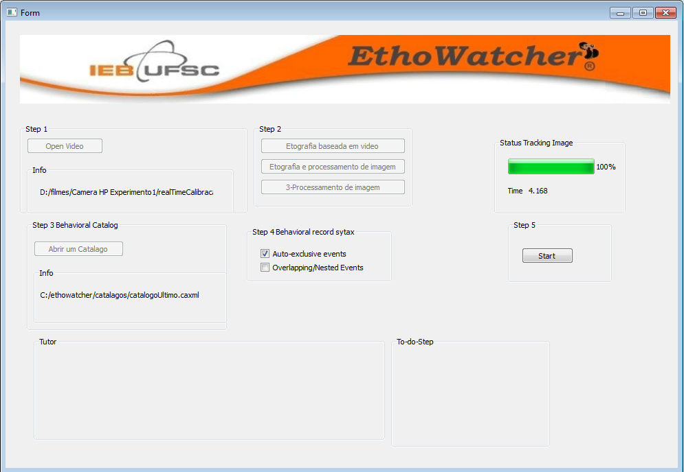
O processamento do caminho do animal e sua atividade geral foi completada pelo programa
Usuário clicou no botão Open a registered video
Usuário clicou no botão Etografia e Traking
Step 5: Clique no botão “Start” para começar a e etografia baseada em video, o rastreamento do animal e a análise de atividade geral.

Slide 23
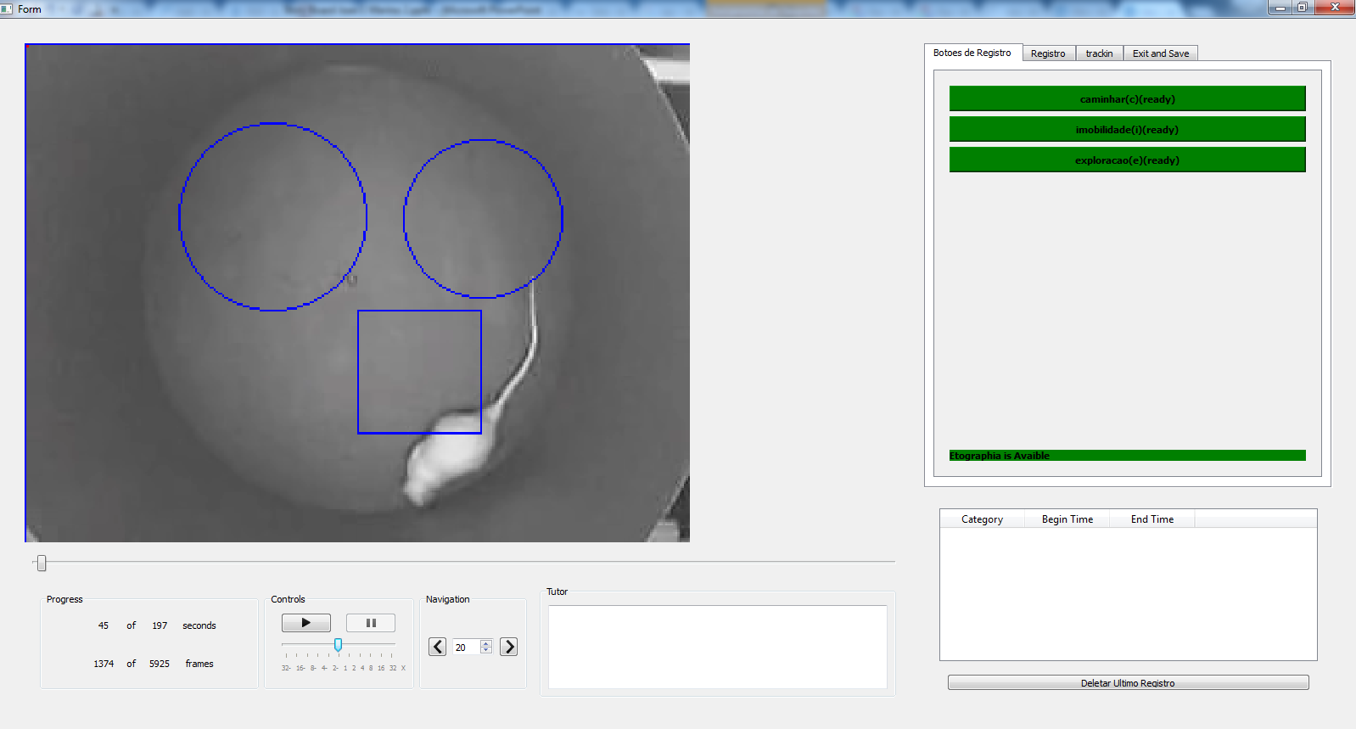
O processamento do trackin foi completado pelo programa
Foi selecionado a caixa “auto-exclusive events”
O usuário clicou no botão start
Usuário clicou no botão Open a registered video
Usuário clicou no botão Etografia e Traking
Tutor
Etografia
Traking
Exit and save
Step 1 -Control Panel: Clique e arraste o slider de velocidade para definir a velocidade do avanço continuo dos frames do vídeo. Então, clique no botão “>” para iniciar o avanço continuo dos frames. Clique no botão "ll" para interromper o avanço continuo dos frames.
Step 2 -Navigation Panel: Clique em “Navigation spin box” para aumentar ou diminuir o numero de frames que serão avançados ou retrocedidos a cada clique das teclas de navegação. Clique no botão “>” ou use a seta da direita do teclado para avançar os quadros do vídeo. Clique no botão “<“ ou use a seta da esquerda do teclado para retroceder os quadros do vídeo.
Aba “Traking”: Clique na aba Traking localize o painel “Areas show” e marque quais areas de análises serão desenhadas em cima dos frames do video. No painel “Morfological data Print” marque a caixa centroide do objeto para desenhar um ponto verde na centroide do objeto rastreado, marque a caixa “tamanho do objeto” para desenhar uma reta azul que representa o “tamanho do objeto”, marque a caixa “Menor retângulo que envolve os contornos do objeto de interesse” para desenhar pontos vermelhos nas quinas do menor retângulo que envolve os contornos do objeto de interesse.
Aba “Etografia”: No frame desejado (eg., no inicio da categoria de comportamento) clique no botão que está localizado na aba de etografia e contem o nome da categoria desejada ou utilize a tecla de atalho referente a categoria desejada. Utilize o painel de controle e o de navegação para encontrar o próximo frame desejado e repita esse processo até a conclusão da análise. Clique no botão “Deletar registro” para deletar o ultimo registro e retomar para o ultimo frame da ultima categoria informada então clique no botão de outro comportamento para habilitar novamente o painel de navegação e controle.
Aba Exit and save: Clique na aba Exit and Save . Em seguida clique no botão When you want to end the ethography session, click in "Finish". 4. Then, press the "BACK" button to return to the main page, to FORMAT THE data REPORT FILE and to determine the time interval to temporally segment the results. Then click in "Generate": a time segmented report ( .csv file) will be created. You can open this file with a variety of available softwares (e.g., the EXCELL TM ).

Slide 24
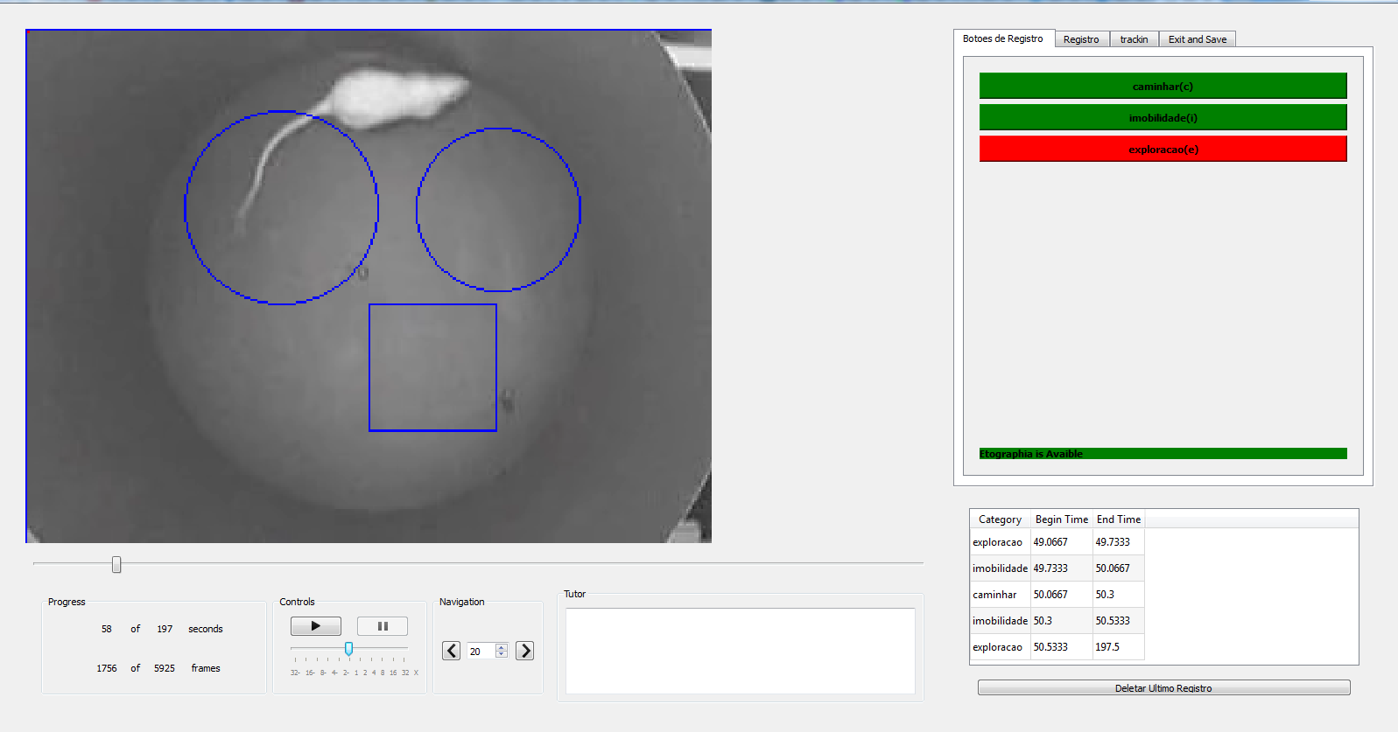
Resultado da Etografia

Slide 25
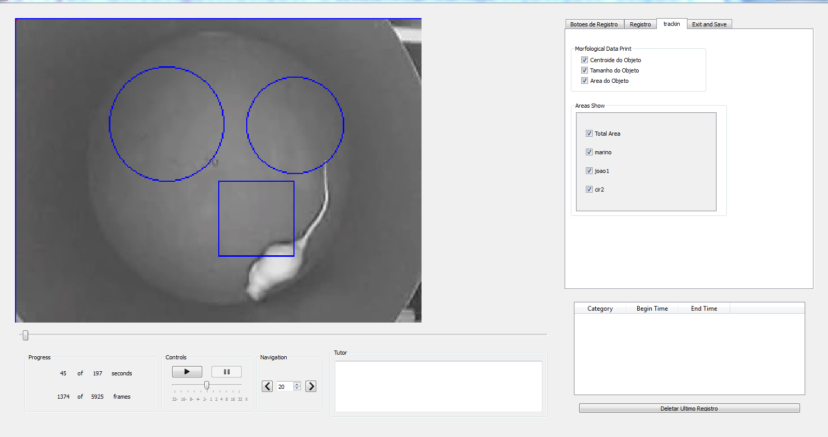
Menor retângulo que envolve os contornos do objeto de interesse

Slide 26
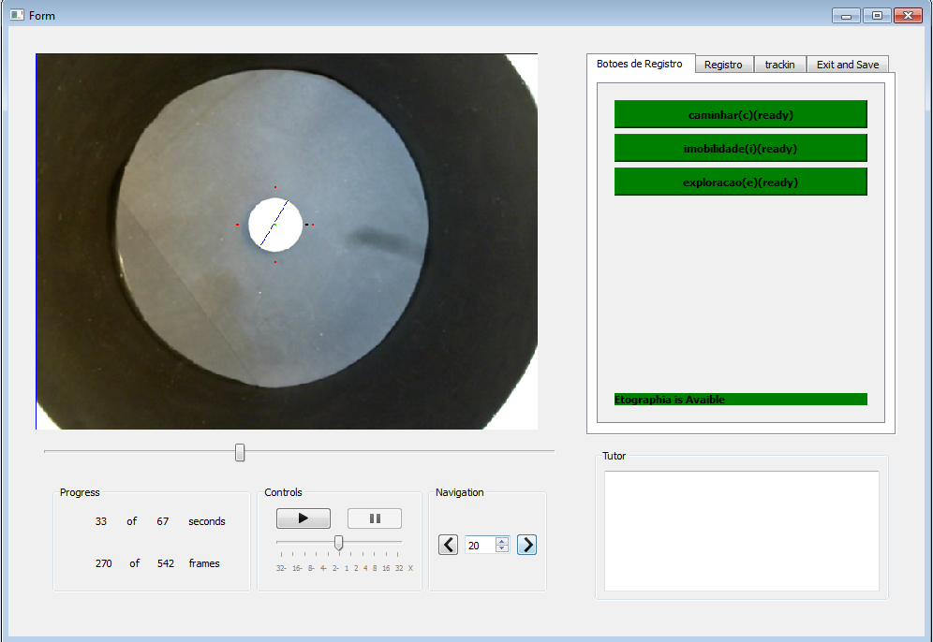
Clique nos botões para realizar a marcação das categorias.

Slide 27
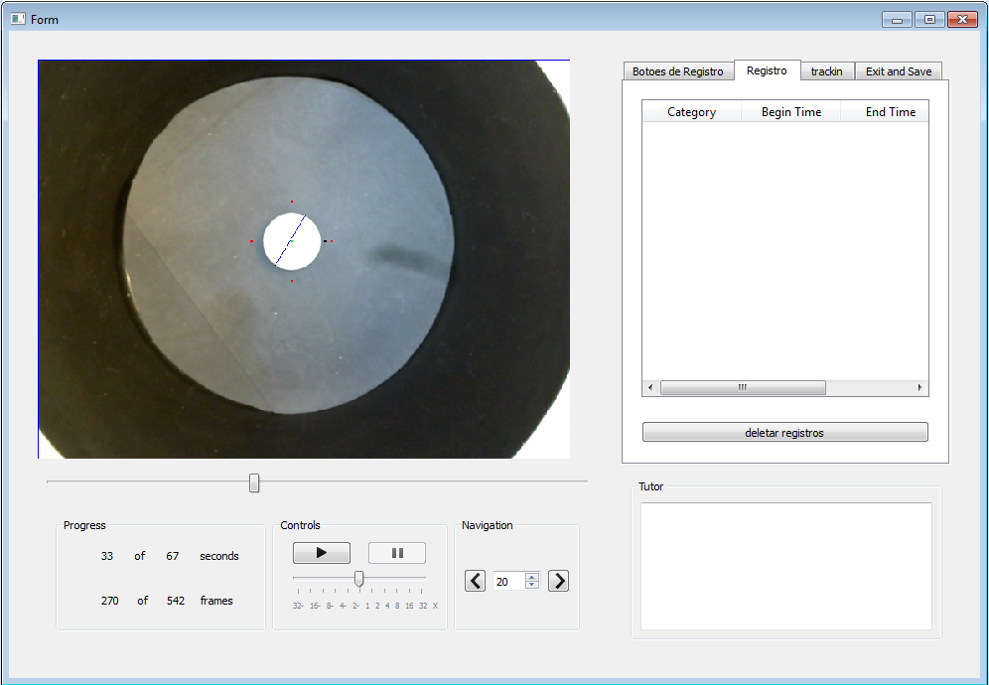
Na tabela a cima você pode verificar os registros feitos. Para deletar o ultimo registro pressione o botão deletar registro

Slide 28
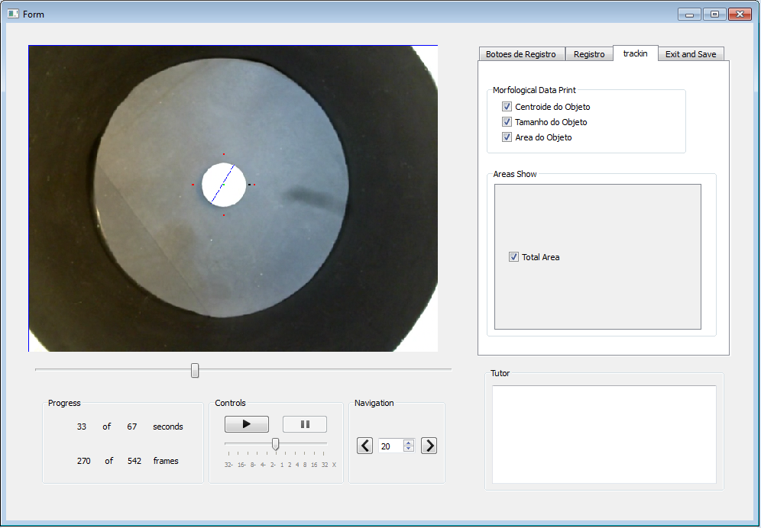

Slide 29
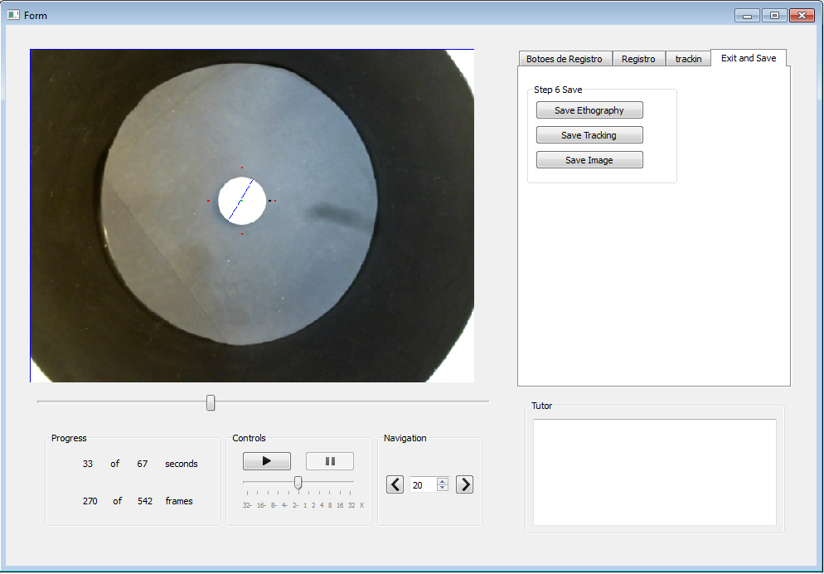
Clique em Save Ethography para salvar a Etorgafia Clique em Salvar Traking para salvar o rastreamento . Clique em Save Image para gravar o deslocamento da centroide do objeto de interesse em uma imagem no formato jpeg.

Slide 30
Tela Segmentação por Tempo
On click in Tela Segmentação por tempo button você poderá fazer a segmentação por tempo de uma transcrição categórica baseada em video.
The requisites for functions in this module work is
Etografia file (.etoxml).

Slide 31
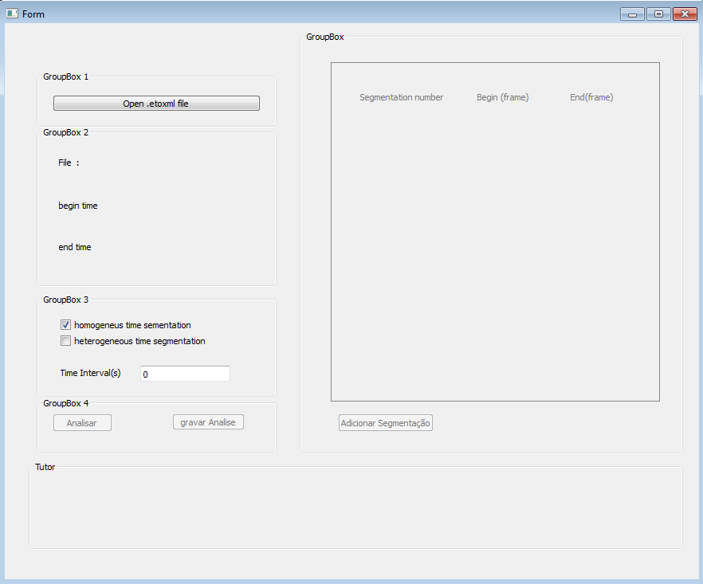
Total Time
Total Frame
Fixed segment interval
Variable segment interval
Clique no botão “Open .etoxml file” para abrir uma transcrição comportamental categórica ( Etografia)

Slide 32
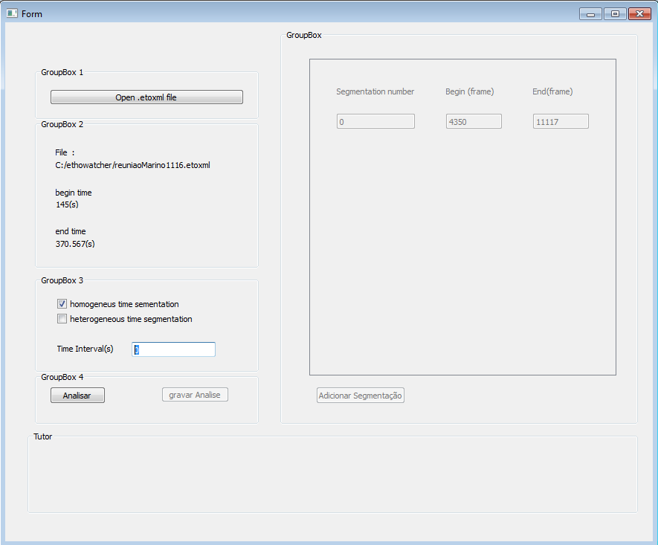
No step 2 confira as informações da análise Etografica realizada Configure um intervalo de tempo em segundos e clique no botão Analisar.

Slide 33
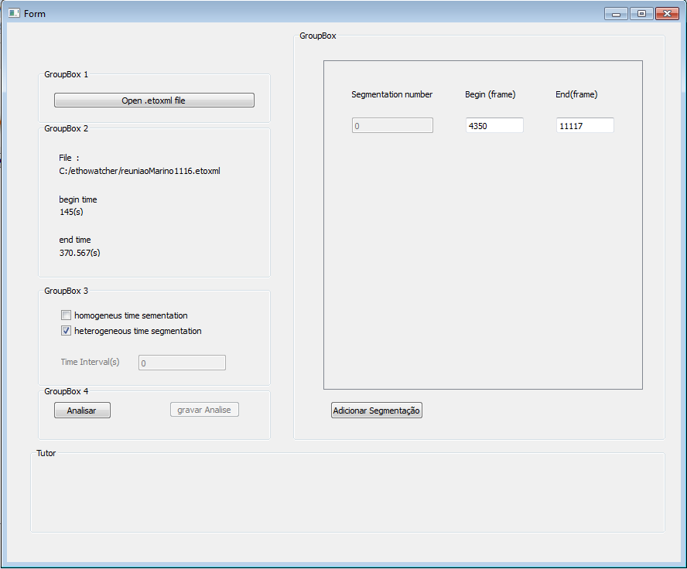
No step 2 confira as informações da análise Etografica realizada. Configure um intervalo de frames e clique no botão “adicionar segmentação”. Ao fim clique no botão “analisar”.

Slide 34
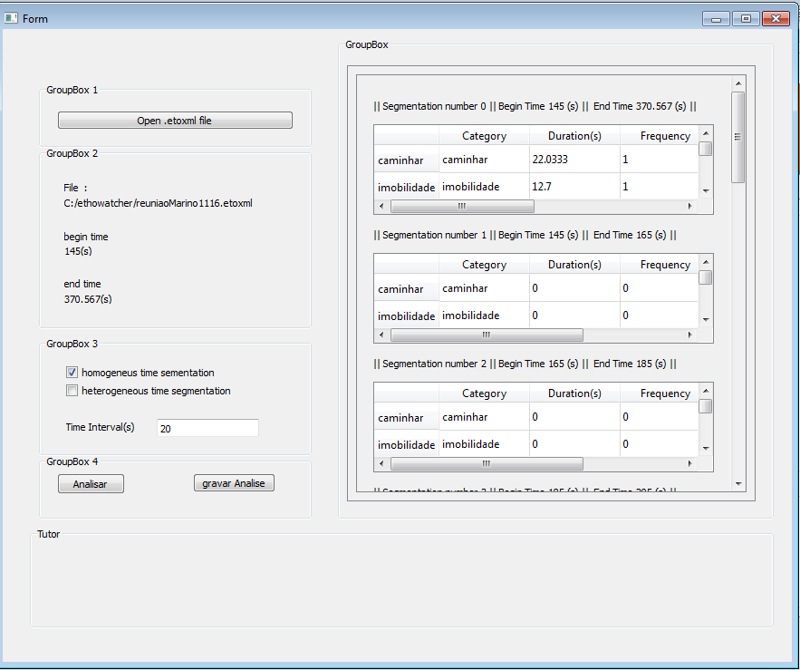
Confira a segmentação de tempo e clique no botão “gravar Análise”;

Slide 35
Tela Análise de Concordância
On click in Análise de Concordância button você poderá fazer a análise de concordancia entre duas ou mais transcrições categóricas de um video.
The requisites for functions in this module work is
Etografia file (.etoxml).

Slide 36
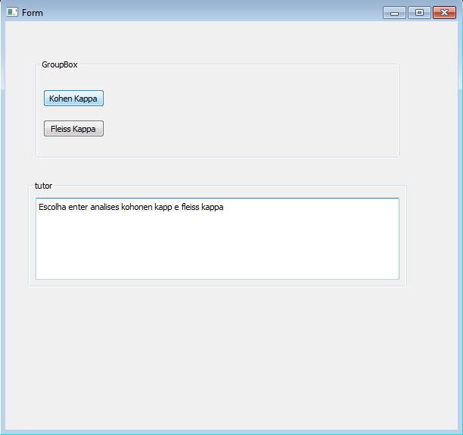
Selecione o método utilizado para analisar a concordância entre as transcrições Etograficas. Para a análise entre 2 transcrições pressione o botão “Kohen Kappa” e para análise de duas ou mais transcrições pressione o botão “Fless Kappa”.

Slide 37
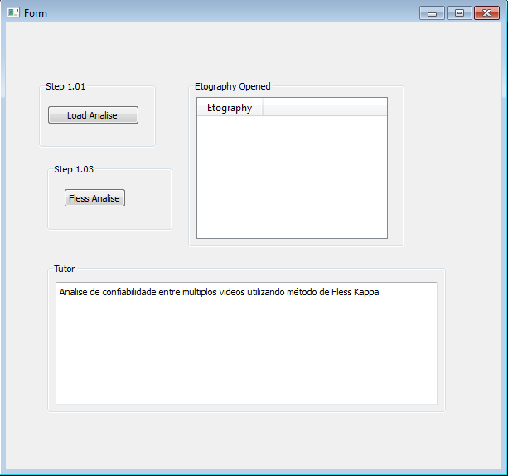
Passo 1: Carregue as transcrições Etograficas.

Slide 38
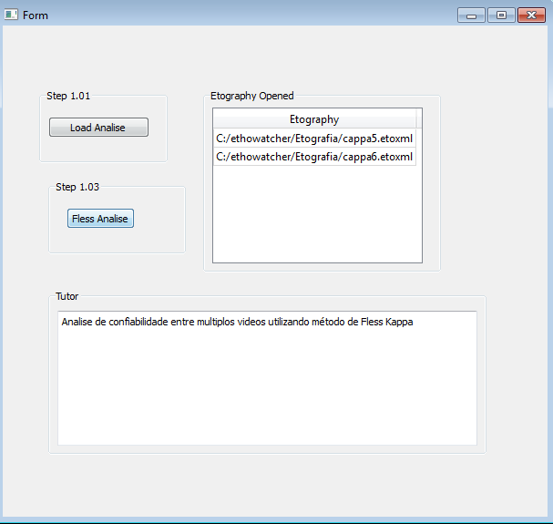
Clique no botão “Fless Análise” para fazer a análise de concordância entre as transcrições abertas.

Slide 39
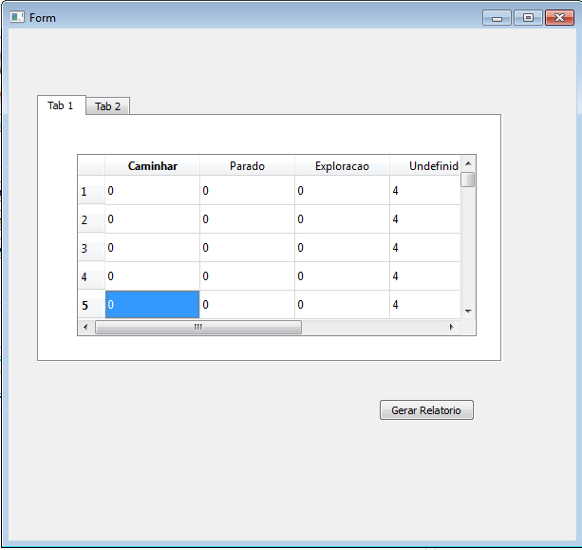

Slide 40
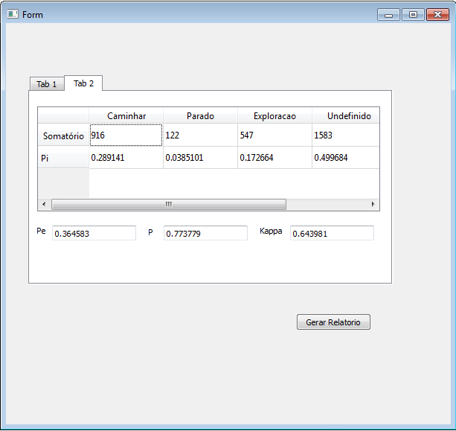

Slide 41
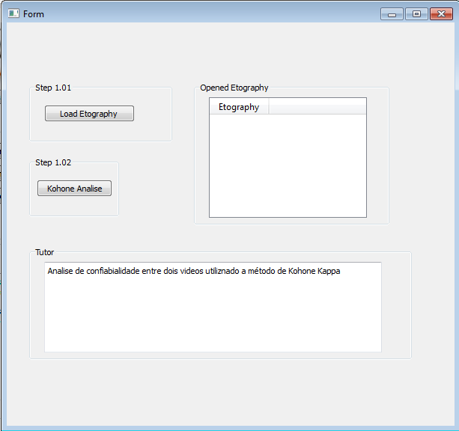
Clique no botão “Kohone Analise” para fazer a análise de concordância entre as transcrições abertas.

Slide 42
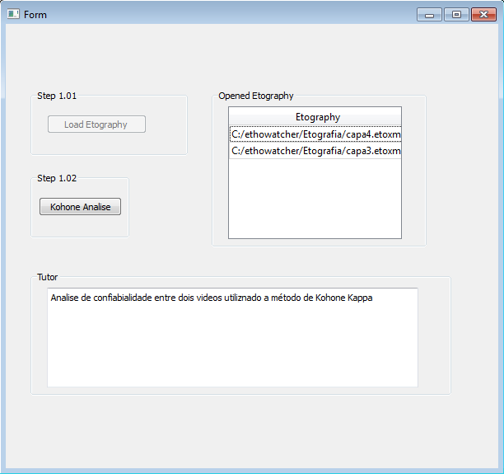
Passo 1: Carregue as transcrições Etograficas.

Slide 43
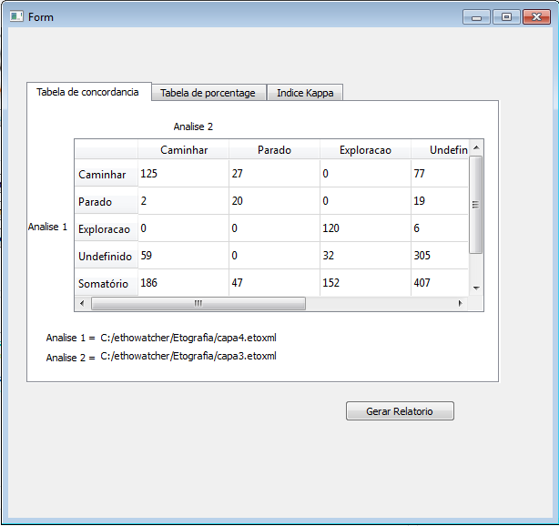

Slide 44
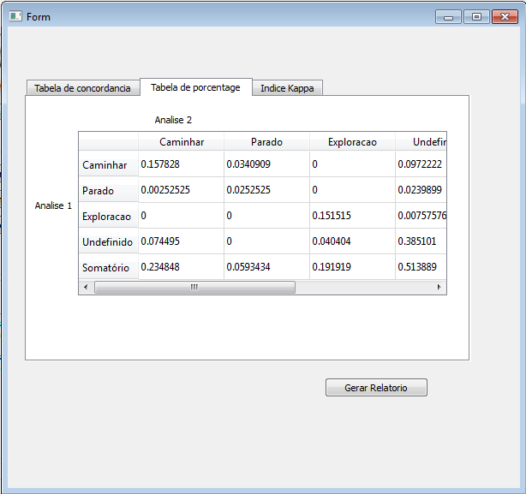

Slide 45
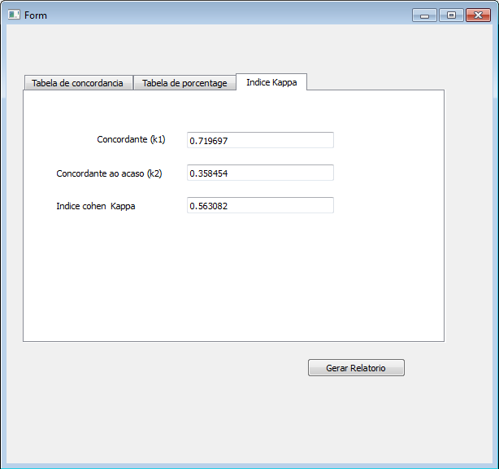

Slide 46
Análise de Transição
On click in Análise de Transição button você poderá fazer a análise de transição dos comportamentos transcritos.
The requisites for functions in this module work is
Etografia file (.etoxml).

Slide 47
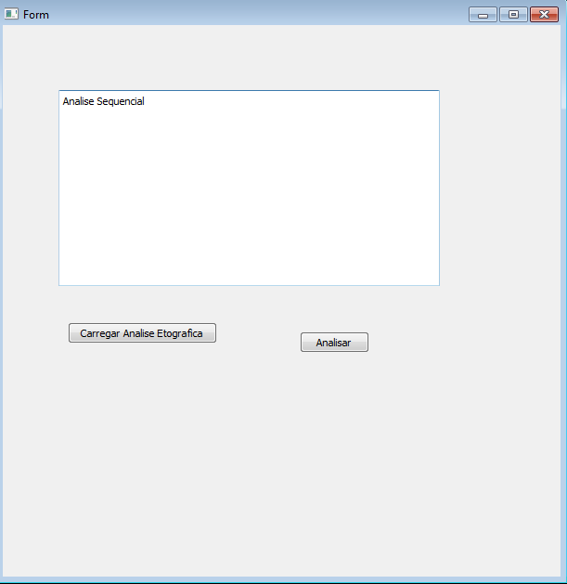
x
Open .etoxml file
Clique no botão “Open .etoxml file” para abrir uma transcrição comportamental categórica ( Etografia)

Slide 48
x
Open .etoxml file
Clique no botão analisar para fazer a análise de transição

Slide 49
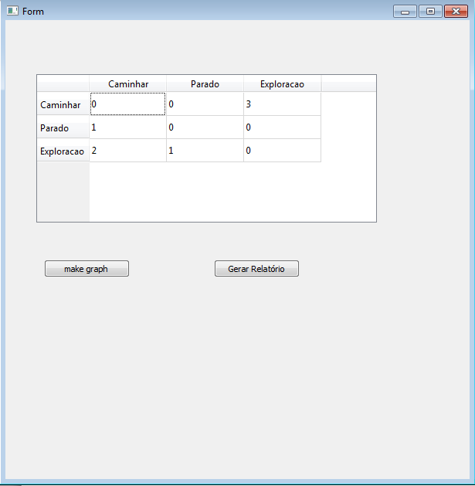
Clique no botão “make a graph” para fazer um gráfico com o resultado da análise de transição. Clique no botão Gerar Relatório para gerar um relatório.

Slide 50
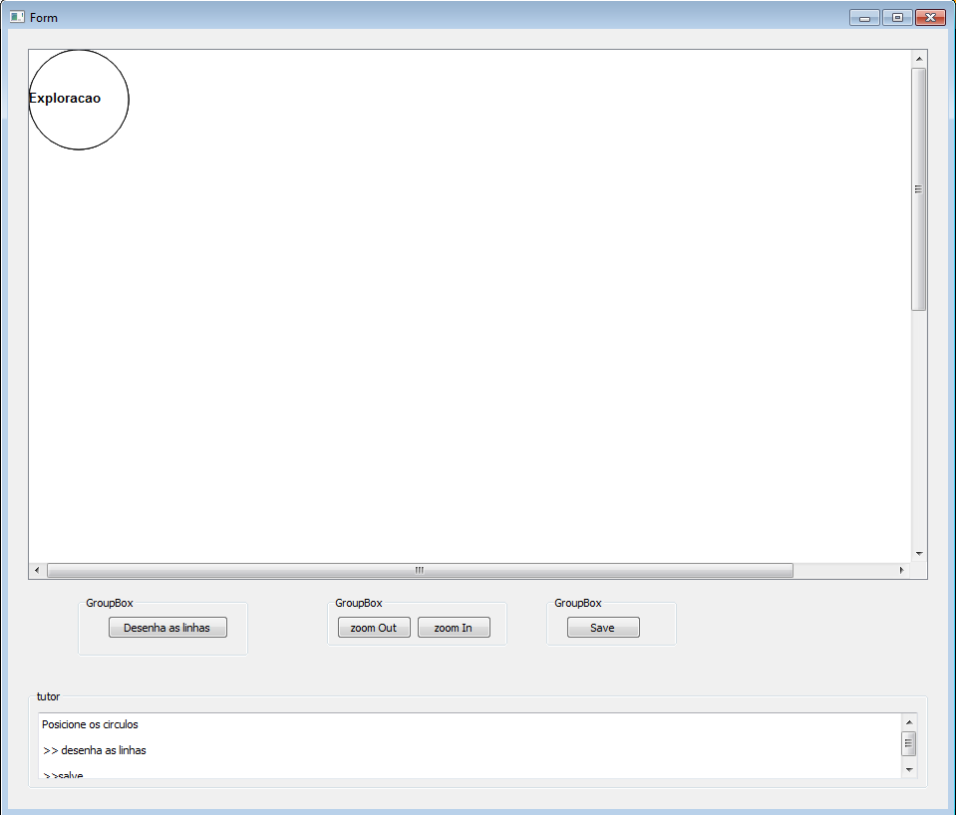
Clique e arraste os círculos para uma nova posição.

Slide 51
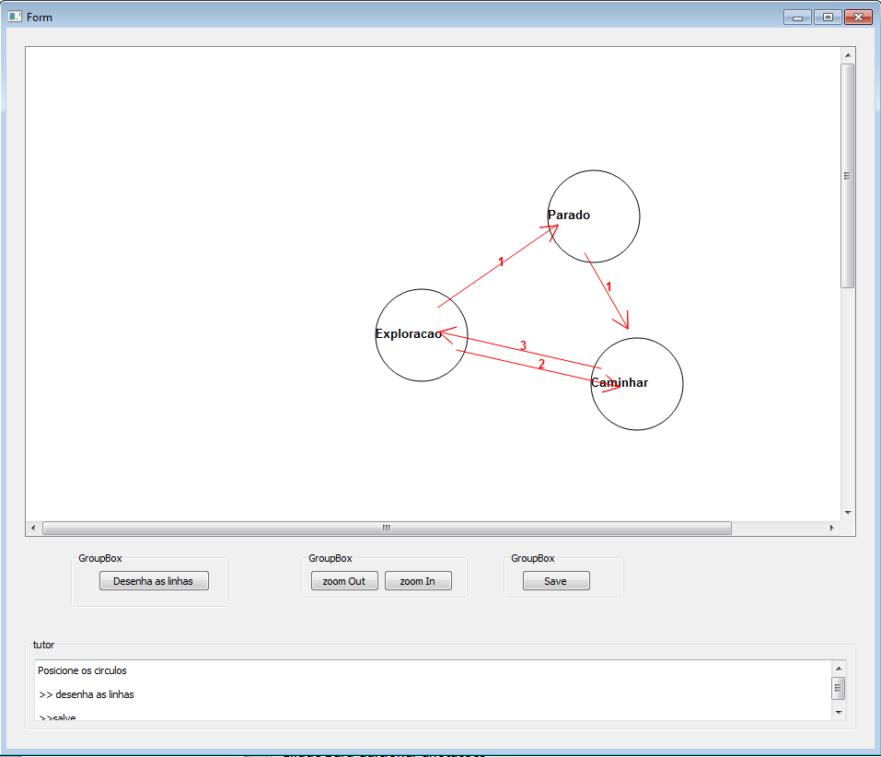
Clique no botão desenhar as linhas para desenhar. Clique no botão Save.

Slide 52
Conversor XML
Essa tela esta obsoleta a conversão está sendo feita de forma automática

Slide 53
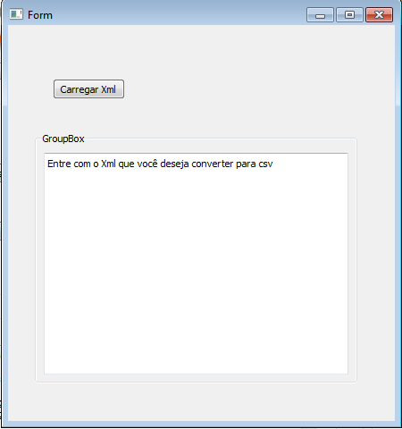

Slide 54
“Build” Video List Files
On click in “Build” Video List button you will can registre a new list video file (.lvxml) for use in EthoWatcher Open Soruce Data Base.
The requisites for functions in this module work is a Register Video files .vxml.
These file you will can load in EthoWatcher for using in Blind Analises.

Slide 55
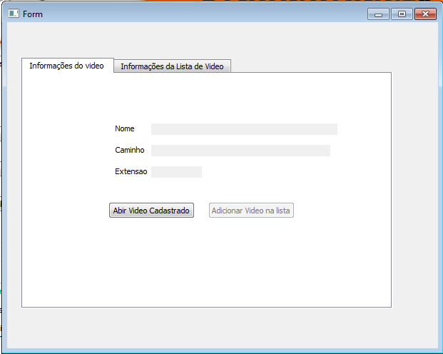

Slide 56
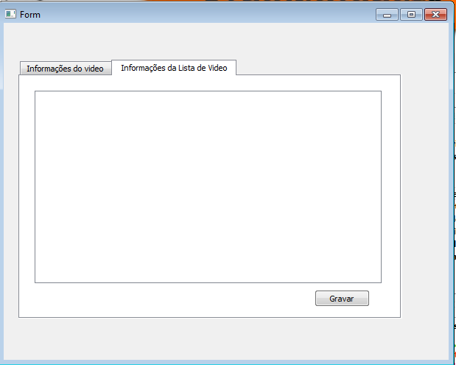

Slide 57
Blinding video files
On click in Blinding Video Files button you poderá embaralhar e cegar os videos refentes a uma lista de videos.
The requisites for functions in this module work is
List video file (.lvxml) .
User file (.uxml)
Os arquivos cegados e embaralhados (.vcxml) podem ser usados no módulo Etografia Video Based para fazer análises cegas. Posteriormente eles podem ser revelados pelo módulo de Unveil blinded videos.

Slide 58
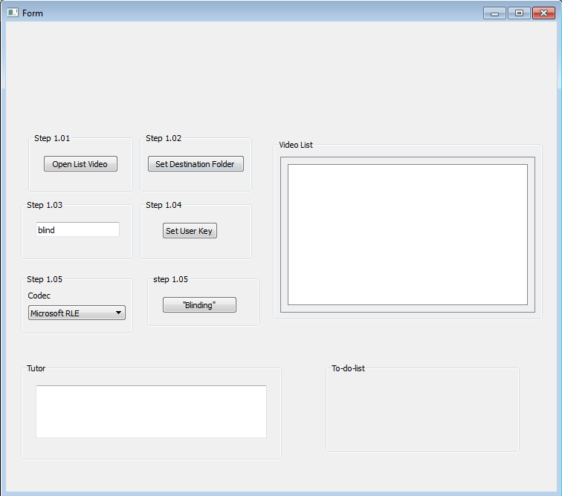
Clique no botão “Open List Video” para abrir uma lista de vídeo.

Slide 59
Clique no botão “Set Destination Folder” para selecionar uma pasta que suportara os arquivos gerados.

Slide 60
Informe o nome padrão do vídeos.

Slide 61
Clique no botão “Set user Key” para gerar o segredo.

Slide 62
Selecione o Codec dos vídeos cegos.

Slide 63
Padrão
Clique no botão blind para começar a operação de embaralhar e cegar . Espere todas as barras chegarem em 100% e o aviso.

Slide 64
Unveil blinded videos.
On click in Unveil Blinding Video Files button you will can unveil os videos cegados.
The requisites for functions in this module work is
Blinding video files (.lcxml) .
User file (.uxml)

Slide 65
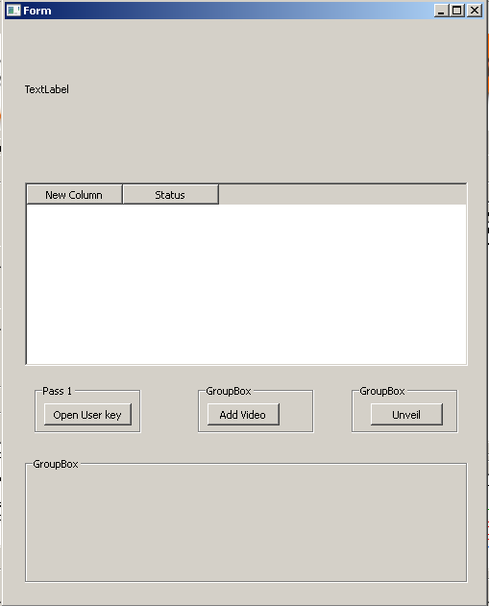
Clique no botão “open user key” para abrir o arquivo de usuário que foi usado para gerar a senha dos vídeos.

Slide 66
Clique no botão “add video” para selecionar um novo vídeo à lista de vídeos que será revelado.

Slide 67
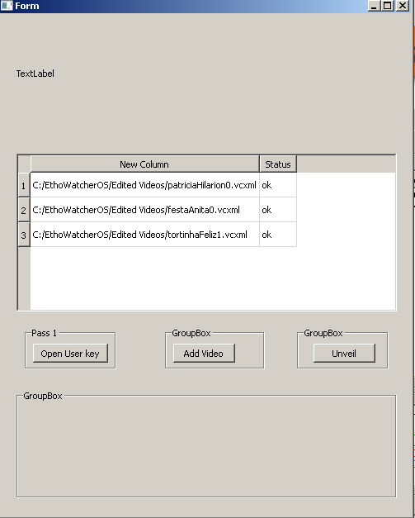
Os vídeos com que constam com o Status OK serão revelados ao pressionar o botão “Unveil”

Slide 68
Build a behavior-sample video
On click in Build a behavior-sample video button you poderá criar um arquivo de video .avi com amostras dos comportamentos.
The requisites for functions in this module work is
Etografia file (.etoxml) .

Slide 69
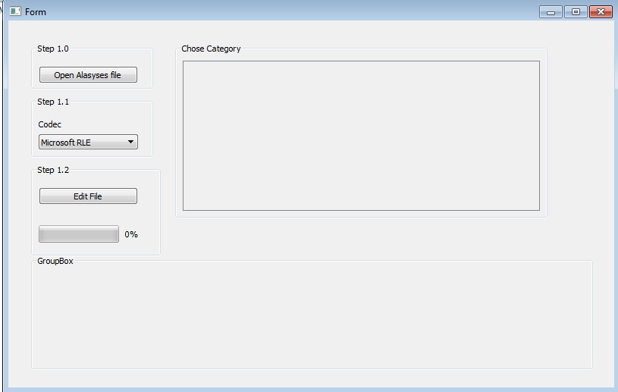
Para gerar um vídeo de fluxo comportamental clique no botão “open Analyses File” para abrir um arquivo de etografia

Slide 70
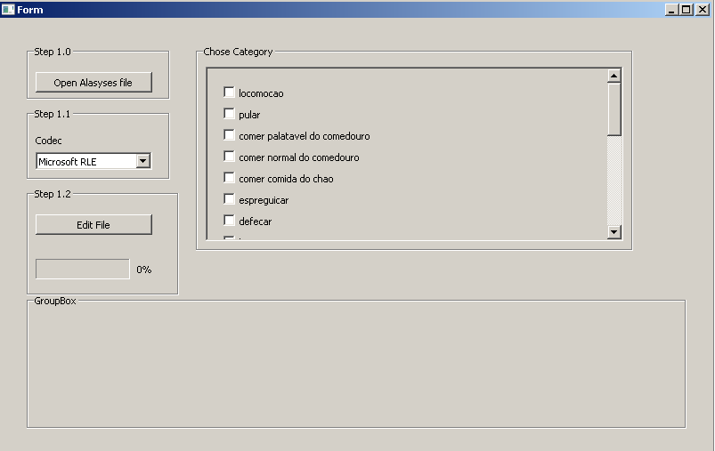
Selecione as categorias de comportamento que serão usadas para gerar o novo vídeo comportamental.

Slide 71
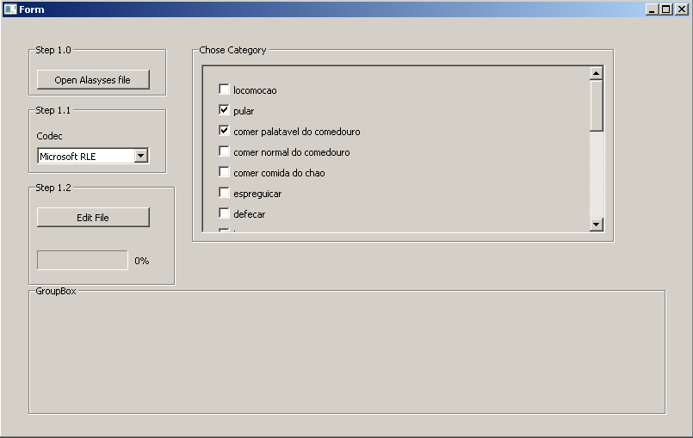
Clique no botão “edit file” para gerar o vídeo de fluxo comportamental .

Slide 72
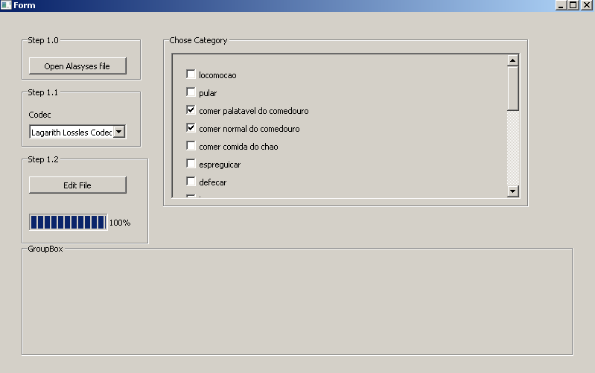
Espere até a barra ficar em 100%

Slide 73
Etografia Real Time

Slide 74
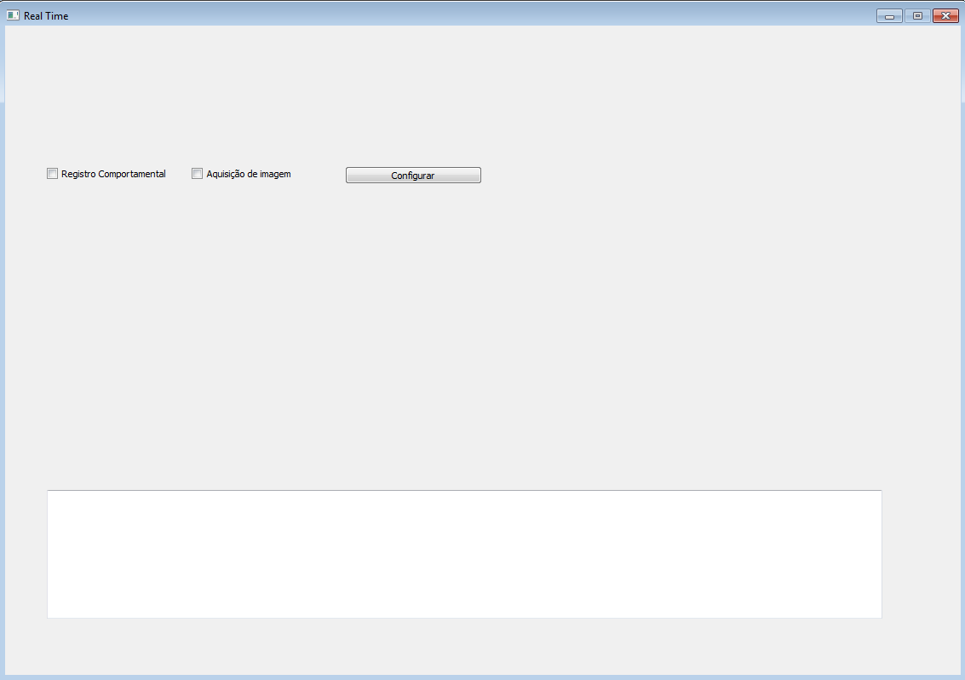

Slide 75
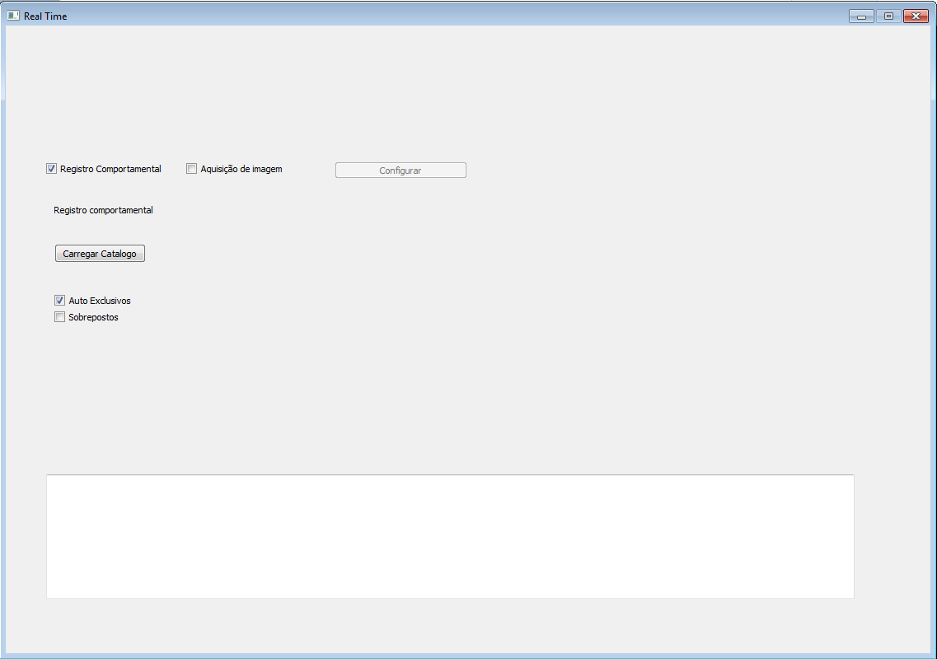

Slide 76


Slide 77


Slide 78


Slide 79


Slide 80


Slide 81


